Slide 1
Accompagner la vie jusqu’à la fin
Mercredi 29 et jeudi 30 janvier 2025
95, rue de Sèvres – 75006 PARIS

Slide 2
BIENVENUE et Bonne Année Jubilaire !!!
Ce jubilé sera célébré au sein d’une société civile blessée par la confusion des repères – ce qui n’est pas sans lien avec un regain de violence et de radicalisation, y compris dans le débat démocratique –, par une fuite en avant inquiétante sur les questions « sociétales », par un fossé grandissant entre riches et pauvres, et par les graves inquiétudes engendrées par un contexte international tendu, les souffrances dues aux migrations et les changements climatiques. Tout cela pèse et peut parfois fragiliser la capacité d’espérer. Or, c’est quand les temps sont plus difficiles que nous avons la belle mission d’être, selon l’expression du Pape, des « pèlerins de l’espérance ». C’est dans la nuit que brille la lumière de l’Espérance.

Slide 3
Pourquoi (encore !) ce thème de la fin de vie ???
Nous entrons dans une nouvelle phase du débat: 2 textes
Nous ne pouvons pas subir ce qui arrive sans chercher COMMENT nous allons agir
Nous avons encore besoin de nourrir nos convictions, pour être capables d’entrer en discussion avec des arguments audibles, fondés, solides
Dans les établissements, les équipes restent souvent peu formées sur ces sujets

Slide 4
Ce qui nous guide
Une fidélité à nos origines : attention aux plus faibles, respect de la vie jusqu’à son terme
Une vision de la personne humaine créée à l’image de Dieu et à sa ressemblance
Une vision du Bien Commun comme affirmation que c’est dans la relation aux autres que la personne se construit et « s’humanise »

Slide 5
Au programme
Une première journée riche et dense avec :
Le frère Bruno CADORE : Quand la mort prend son temps
Le Dr. Jean-Gustave HENTZ : Les Eglises réformées face à la Loi Aide à mourir
M. François-Xavier PUTALLAZ : La déroute de la raison
Et, en fin de journée, Mgr Matthieu ROUGE, évêque de Nanterre

Slide 6
Un choix assumé
Nous ne serons pas, aujourd’hui, dans une approche juridique ou technique
Nous ne chercherons pas à décortiquer un ou des textes que nous ne connaissons pas encore
Nous serons dans un questionnement anthropologique, spirituel, philosophique

Slide 7
Merci
A nos partenaires : Mutuelle St Christophe, Crédit Coopératif, le Cèdre
A Jean-Denys Tétié, de la Librairie Pierre Brunet, 20 rue des Carmes à Paris et aux Editions du Cerf : vente à 15h
Aux Lazaristes qui nous accueillent

Slide 8
Temps de prière
Sœur Sophie HAVIN

Slide 9
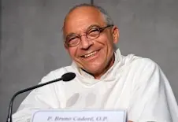
Frère Bruno Cadoré
Dominicain, professeur de médecine et d'éthique médicale, a été maître des frères étudiants au couvent des dominicains de Lille et prieur provincial de la Province dominicaine de France. Ancien maître général de l'Ordre des frères prêcheurs.
Quand la mort prend son temps

Slide 10
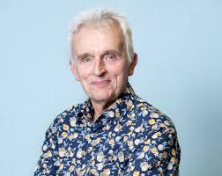
Dr. Jean-Gustave HENTZ
Médecin spécialiste de la transplantation pulmonaire à Strasbourg.
Président de la Commission éthique et société de la FPF, il a notamment publié ces deux dernières années, les rapports Pour plus d’humanité en fin de vie et Les violences sexuelles et spirituelles dans le protestantisme.
Les Eglises Réformées face à la loi Aide à Mourir

Slide 11
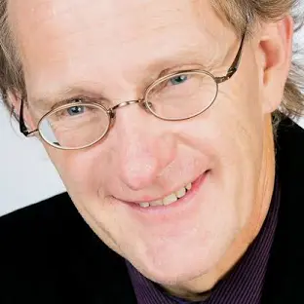
M. François-Xavier PUTALLAZ
Docteur en philosophie, François-Xavier Putallaz a enseigné à l’université de Fribourg et à Paris. Il a pris part à de multiples comités d’éthique et a ainsi été le témoin privilégié de l’évolution sur trente ans du suicide assisté en Suisse.
Auteur du livre titre de sa conférence, auquel Jacques RICOT, que nous connaissons bien, a participé
La déroute de la raison

Slide 12
Echanges

Slide 13
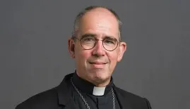
Mgr Matthieu ROUGE
Evêque de Nanterre depuis septembre 2018.
Etudiant à Rome, formé au Séminaire pontifical français et à l’université pontificale grégorienne
A dirigé le service pastoral d’Etudes Politiques (SPEP) de 2004 à 2012
Aumônier des parlementaires français de 2004 à 2012.
Il est membre permanent de la Conférence des évêques de France.

Slide 14
François-Xavier LEJEUNE Anne-Marie TREBULLE
Dans le monde du handicap

Slide 15
Marilyne CHAUMONT Vincent HAMEL
OCH présentation

Slide 16
Luc DANGEARD
René-Philippe TANCHOU
Christian FREMONDIERE

Slide 17
Echanges
Avec quoi je repars dans ma valise ???

Slide 18
Merci et à bientôt
Rendez-vous à l’AG
Mercredi 21 mai
Maison de La Salle
78 A rue de Sèvres 75007

